Slide 1
Закрепление чисел первого десятка. Оформление и решение задач.
КГУ «Гимназия города Балхаш»
Урок математики в 1 «В» классе
Ким Е.О.,
учитель начальных классов

Slide 2
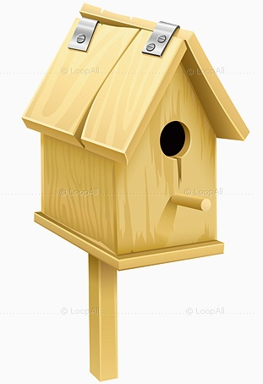

Slide 5
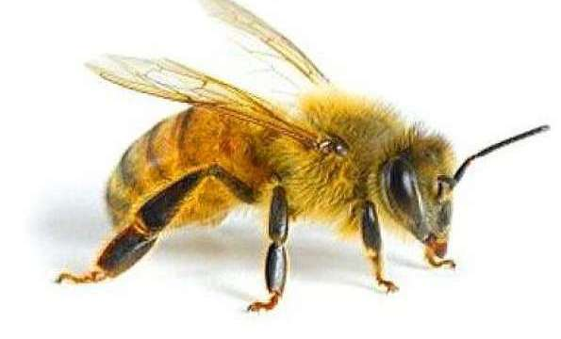

Slide 6
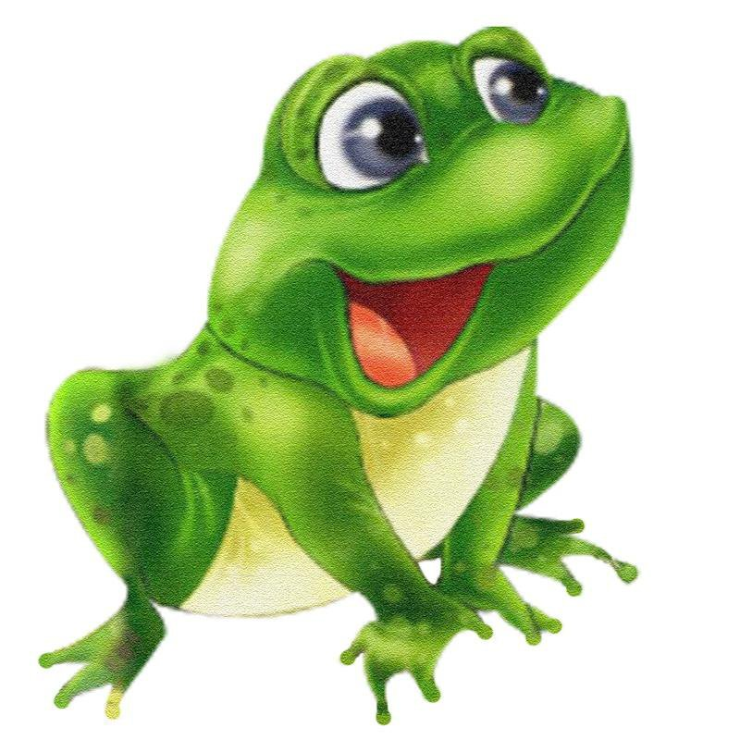

Slide 7
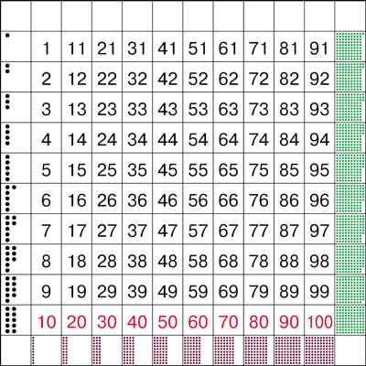

Slide 8
Математический диктант:
4, 9, 8, 3, 5, 10, 2, 6, 3, 3, 8

Slide 9
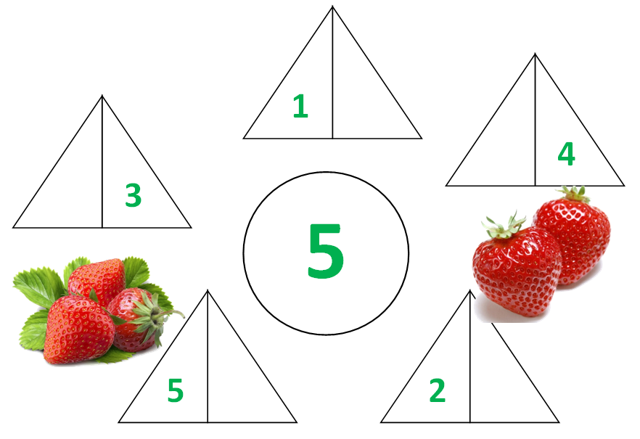

Slide 10
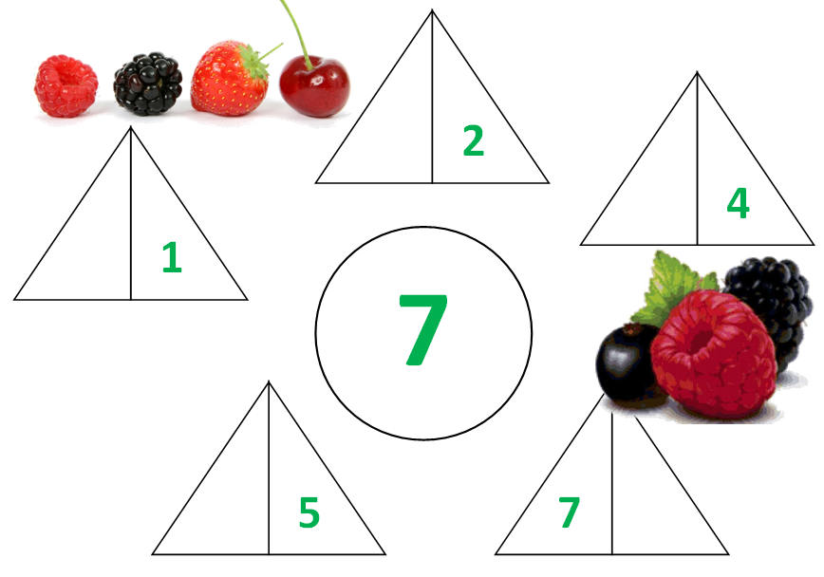

Slide 11
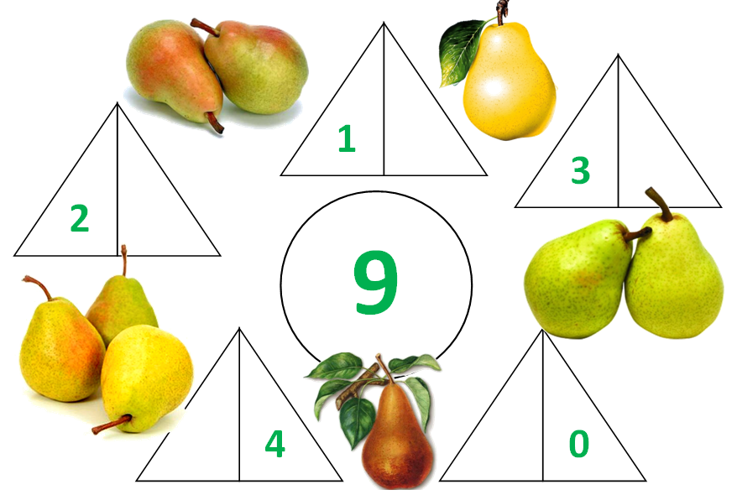

Slide 12
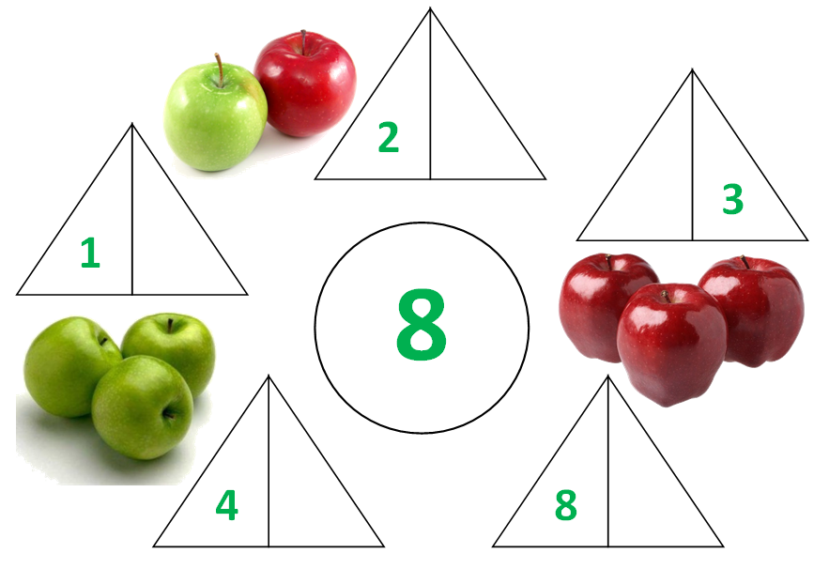

Slide 13
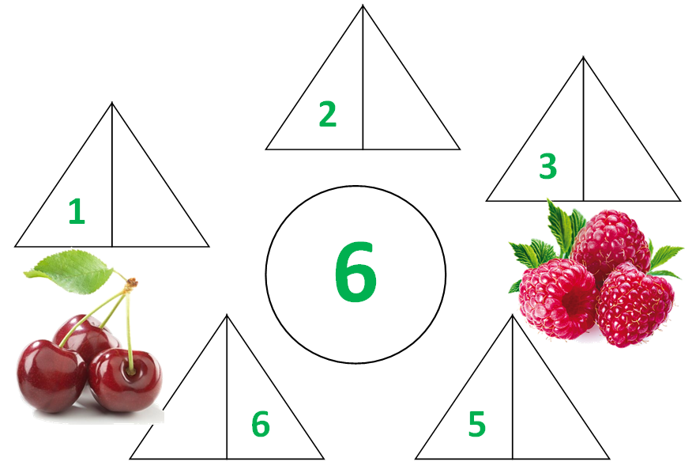

Slide 14
Части задачи:
- условие задачи
- вопрос задачи
- краткая запись
- решение
- ответ

Slide 15
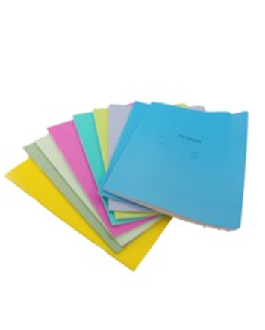
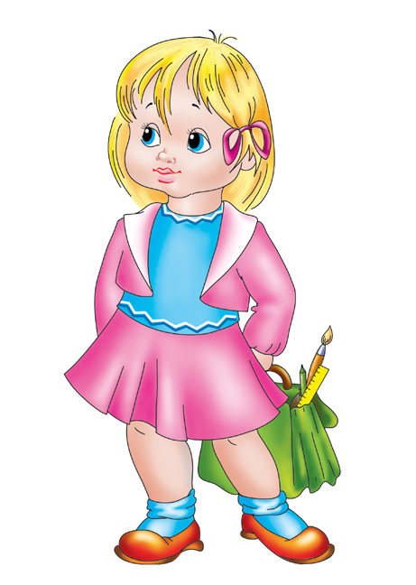
Выбери из трёх текстов задачу:
а) У Анны есть тетради, а у Иры несколько книг. В каком классе учатся девочки?
б) У Анны 4 тетради, а у Иры 3 тетради. Они школьницы.
в) У Анны 4 тетради, а у Иры 3 тетради. Сколько всего тетрадей у девочек?

Slide 16
Анна – 4 т.
?
Ира – 3 т.
(т.)
4
+
3
7
=
Ответ: тетрадей всего.
7

Slide 17
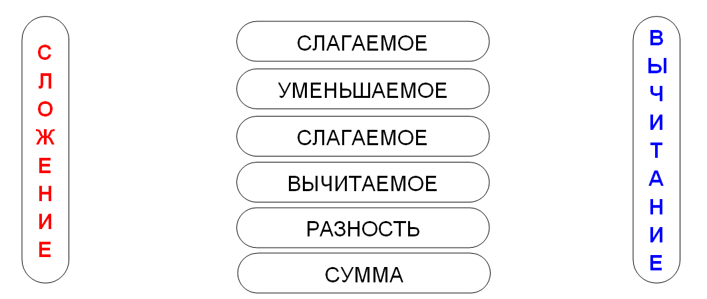

Slide 18
